Slide 1


Цахим журнал E-Grade
МОНГОЛ УЛСЫН ШИНЖЛЭХ УХААН ТЕХНОЛОГИЙН ИХ СУРГУУЛЬ
КОМПЬЮТЕРИЙН ТЕХНИК МЕНЕЖМЕНТИЙН СУРГУУЛЬ
Мэргэжил: Мэдээллийн систем
Мэргэжлийн индекс: D524000
Бакалаврын дипломын төсөл
Илтгэгч : М.Уламбаяр (SW09D202)
Удирдагч багш : Т.Золбоо (магистр)
Зөвлөх багш : Б.Долгорсүрэн (магистр)
Улаанбаатар
2013.09.30

Slide 2
Агуулга
Зорилго
Хэрэглэгчид
Use case
Класс, дэс дараалал
Тестийн зохиомж
Дүгнэлт

Slide 3
Зорилго
Энэхүү систем нь хуучны журналыг халах зорилготой бөгөөд одоогын байдлаар UNIMIS систем ашиглаж байгаа бөгөөд үүгээр зөвхөн багш оюутан дүнгээ харах болон хичээл сонголт хийх зорилготой ашиглагдаж байгаа . Манай систем энэхүү системийг хөгжүүлэн багш өөрийн гэсэн журналтай болох бөгөөд үүгээрээ оюутнуудынхаа дүнг болон тайлан тооцоог хялбраар авах юм. Мөн багш эцэг эх ийн хооронд холбоо үүсгэж сурлагын түвшинг ахиулах бололцоотой болно.

Slide 4
Системийн хэрэглэгчид
Энэхүү системийг Шинжлэх Ухаан Технологийн Их Сургуулийн харъяа Компьютер Техник Менежментийн Сургуулийн хэмжээнд ашиглах юм. Дараахи хэрэглэгчид сургалтын системийн журнал хэсгийг ашиглах боломжтой:
Сургалтын ажилтан
Багш
Зөвлөх багш
Багийн профессор
Оюутан

Slide 5
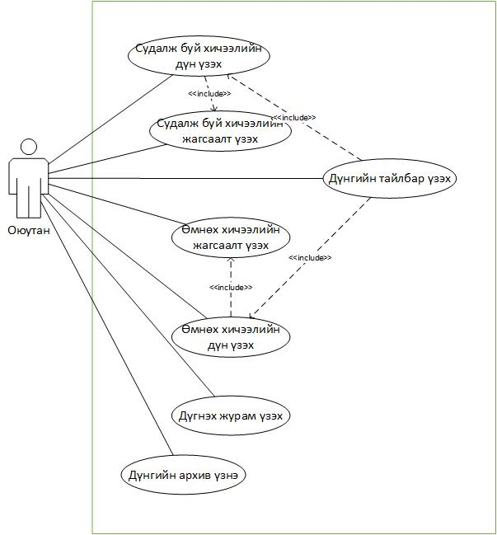
USECASE

Slide 6
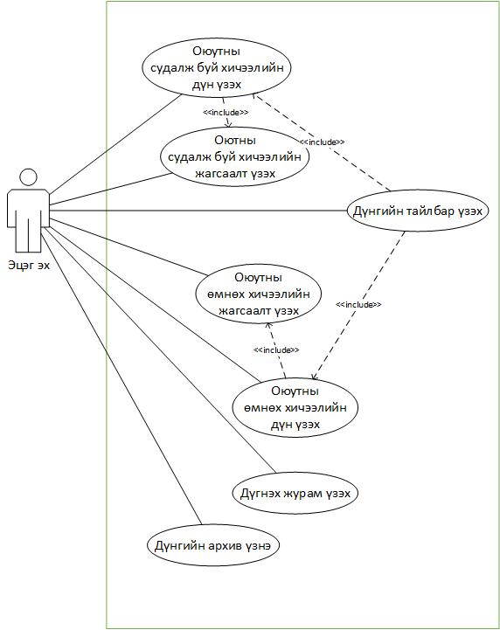

Slide 7
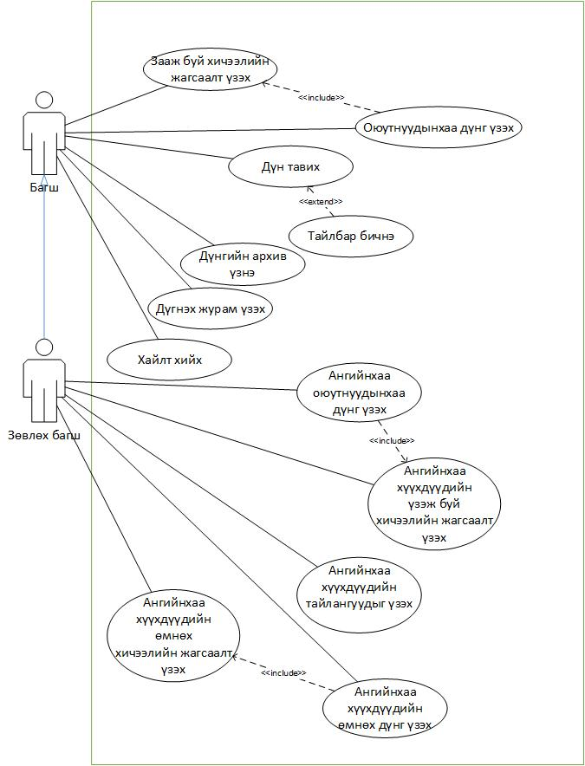

Slide 8
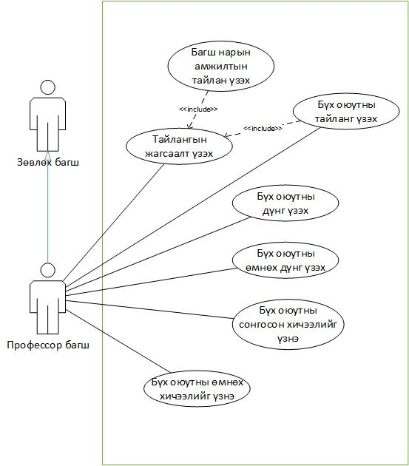

Slide 9
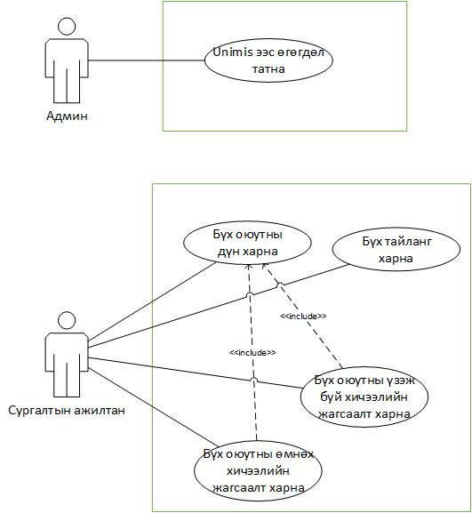

Slide 10
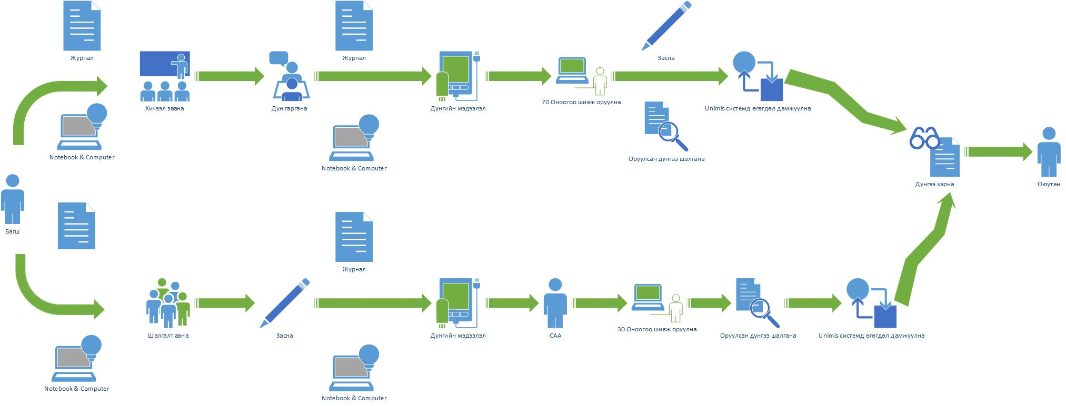
Work flow – диаграм үндсэн систем

Slide 11
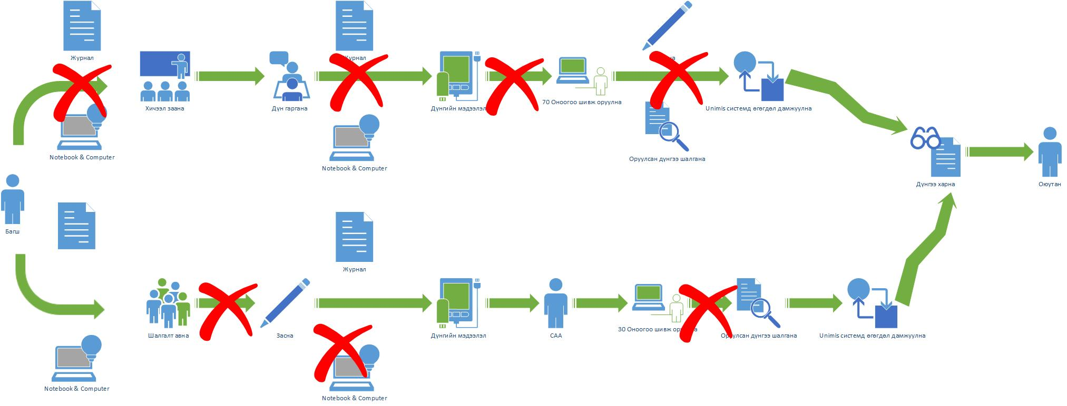
Work Flow

Slide 12
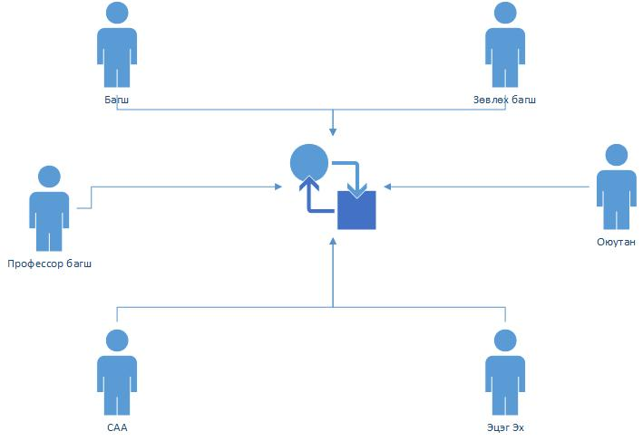
Ашиглсны дараах хэрэглэгчийн байдал

Slide 13
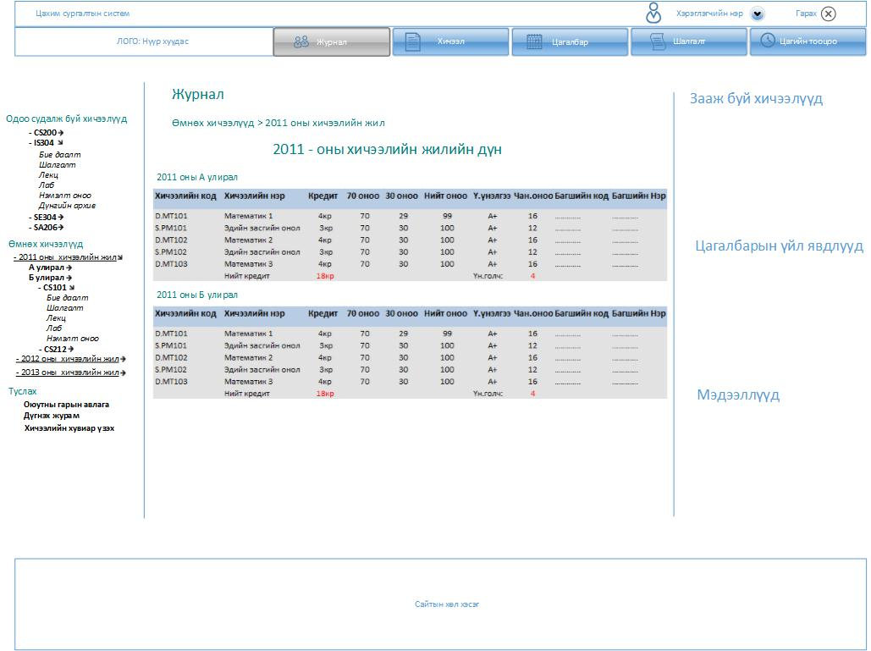
Оюутан дүнгээ харах

Slide 14
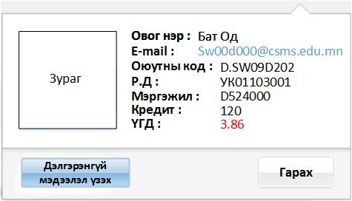

Slide 15
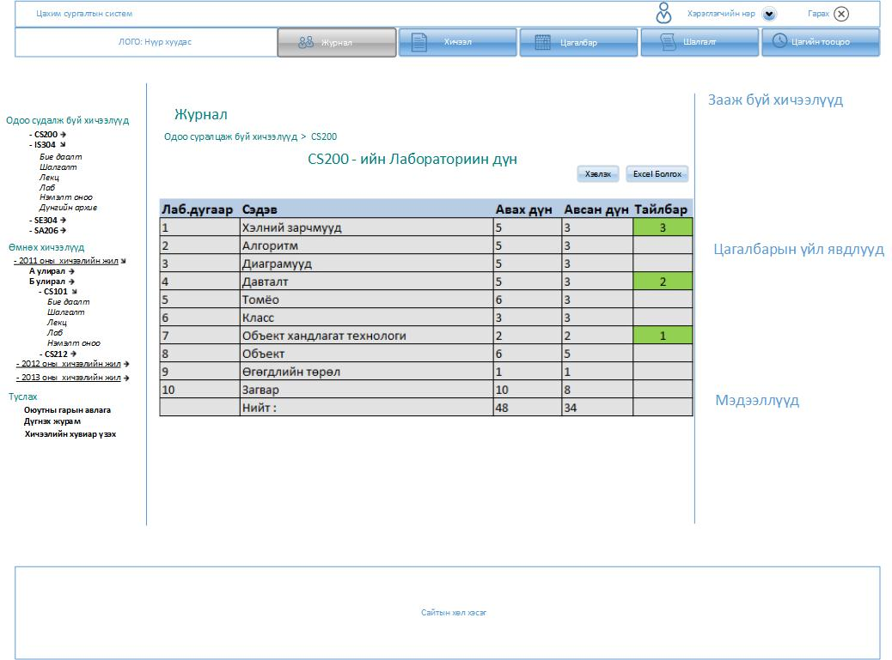
Оюутны лаб ын дүн харах

Slide 16
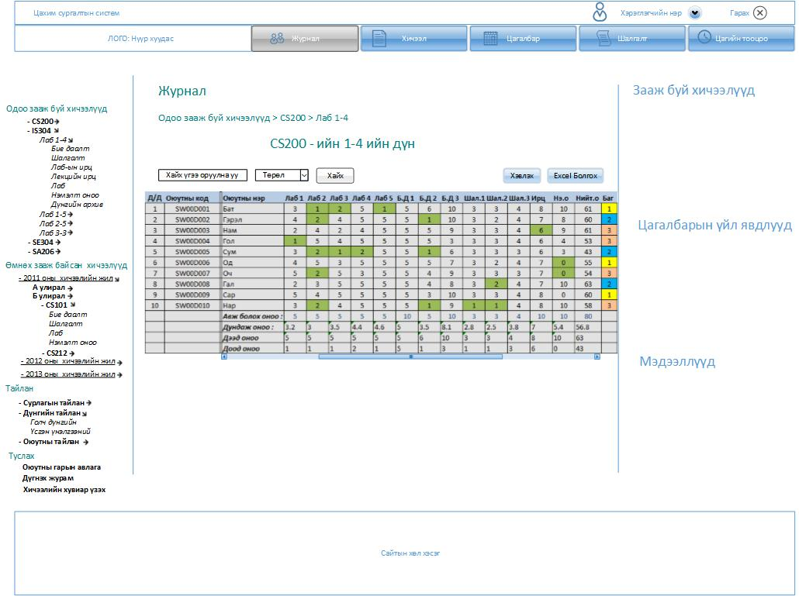
Багшийн журнал хуудас

Slide 17
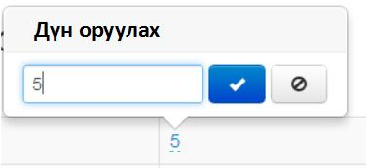

Slide 18
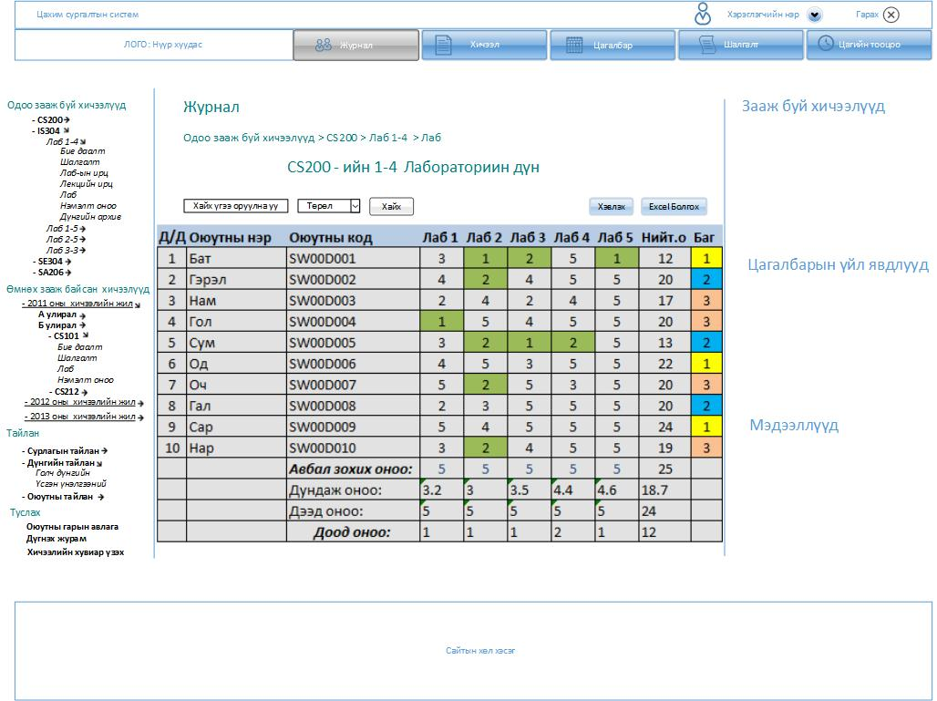
Багшийн хичээлийн хуудас

Slide 19
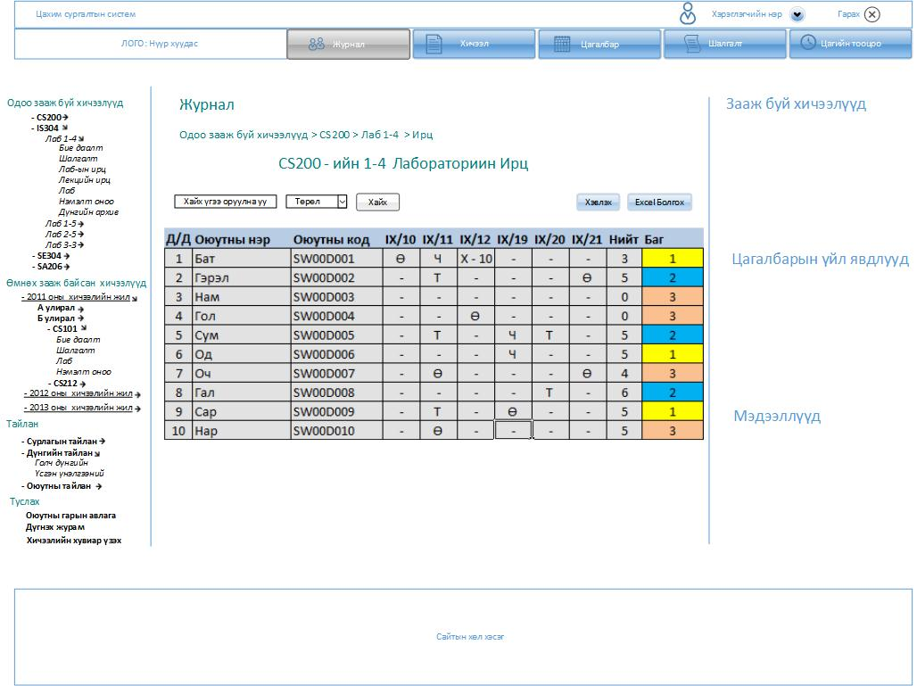
Ирц бүртгэлийн хуудас

Slide 20
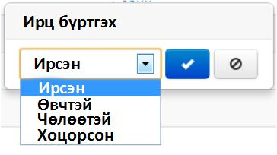

Slide 21
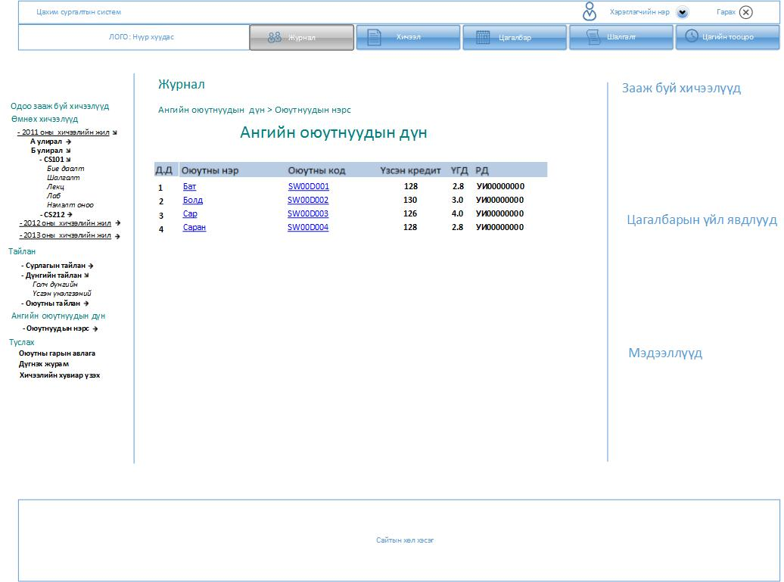
Зөвлөх багшийн хуудас

Slide 22
ERD диаграм
Класс диаграм

Slide 23
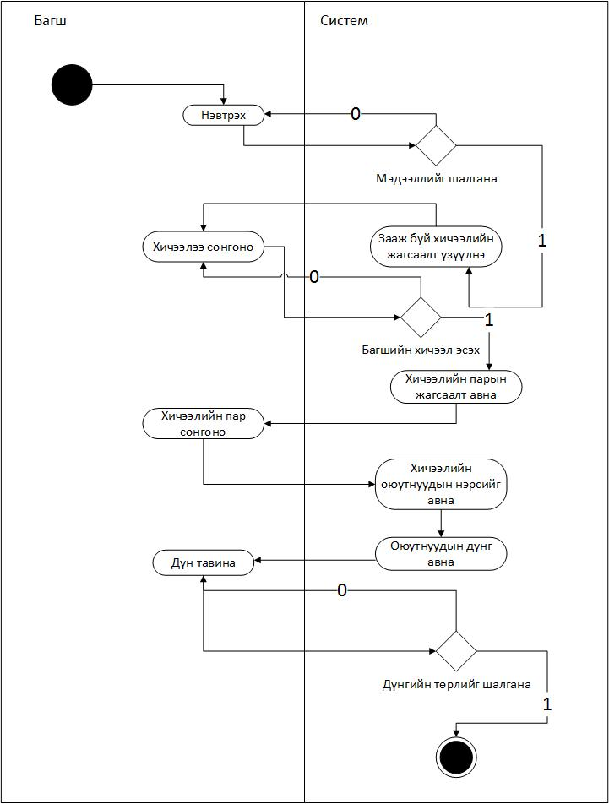
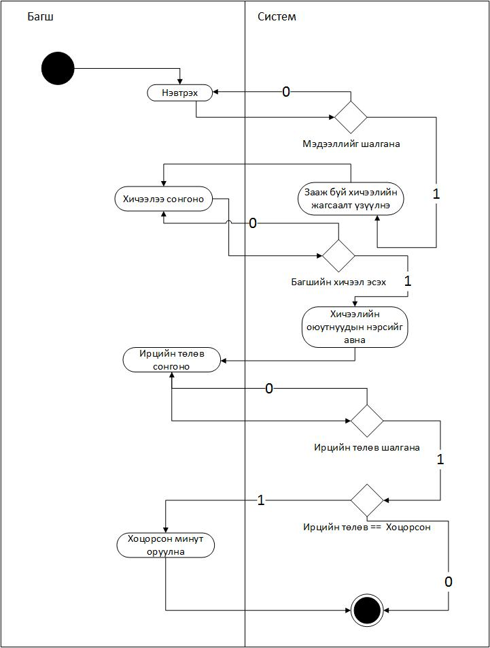
Дүн оруулах Activity диаграм
Ирц бүртгэх Activity диаграм

Slide 24
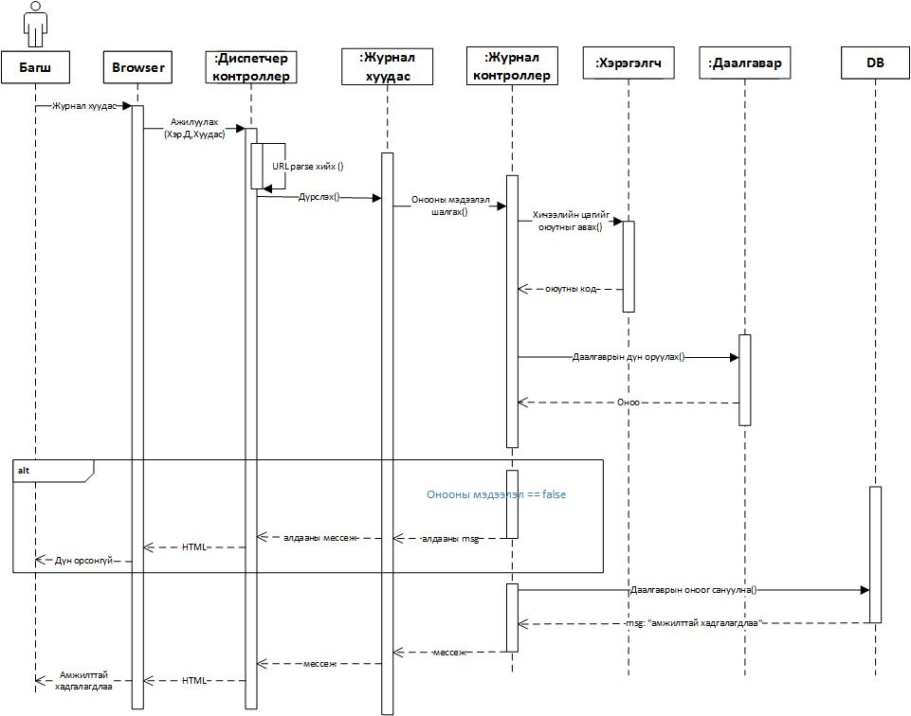
Даалгаварын оноо тавих Дарааллын диаграм

Slide 25
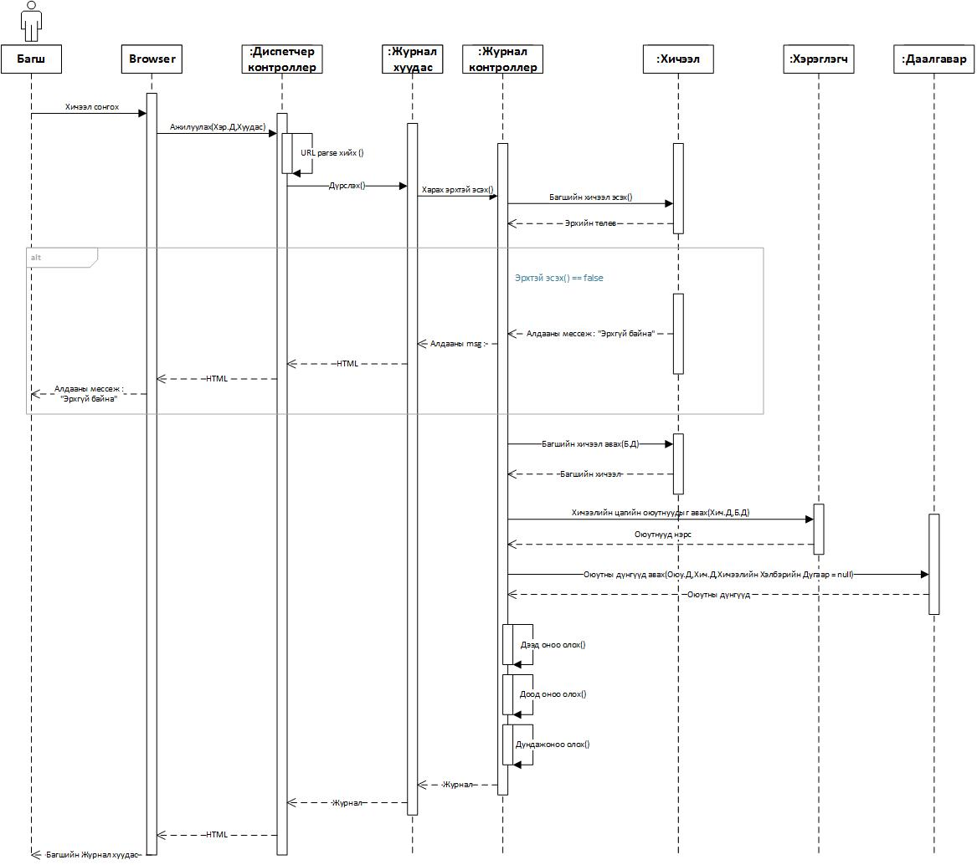
Дүнгийн мэдээлэл харах Дарааллын диаграм

